Slide 1
Restavriranje filmske dediščine
Predavatelj: Nadja Šičarov (Slovenska kinoteka)
Naložbo sofinancirata Evropska unija iz Evropskega socialnega sklada in Republika Slovenija.

Slide 2
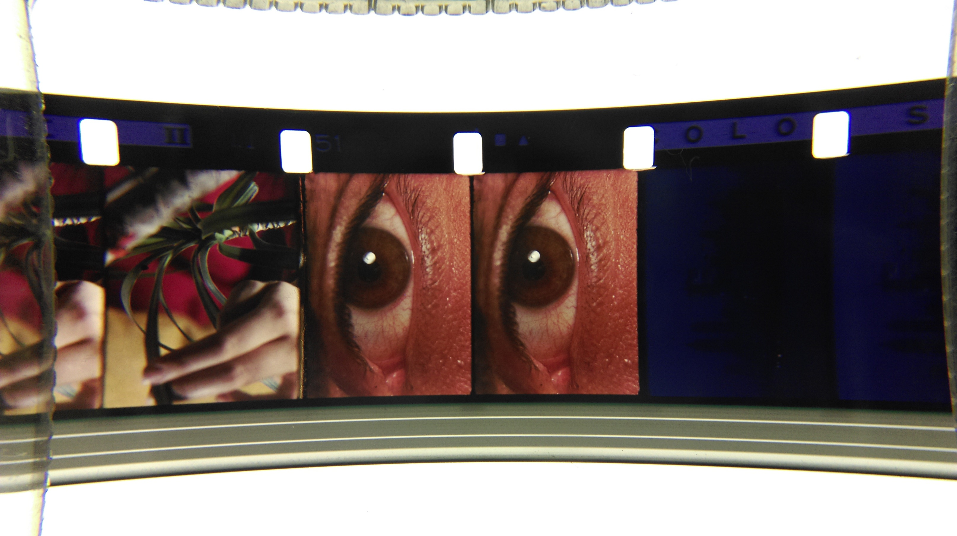
Ohranimo gibljive podobe!
Nadja Šičarov, Slovenska kinoteka
Restavriranje filmske dediščine
Nadja Šičarov, Slovenska kinoteka

Slide 3
27. oktober – svetovni dan avdiovizualne dediščine

Slide 4
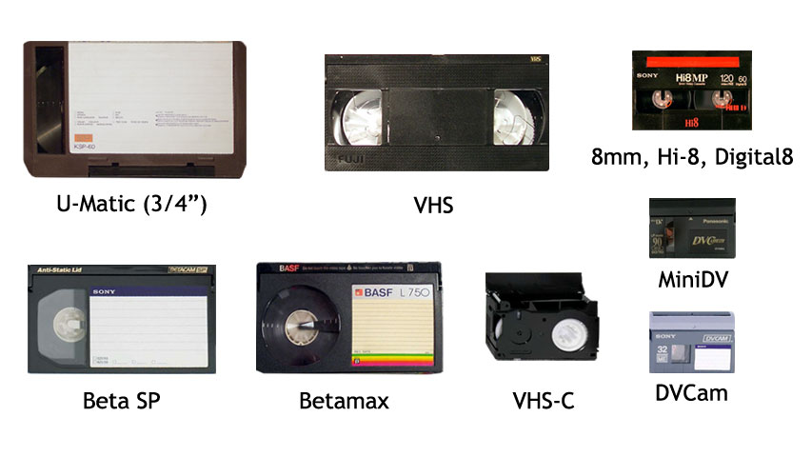
avdiovizualna dediščina

Slide 5
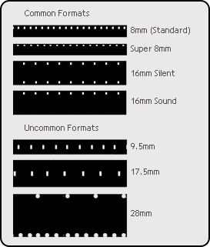
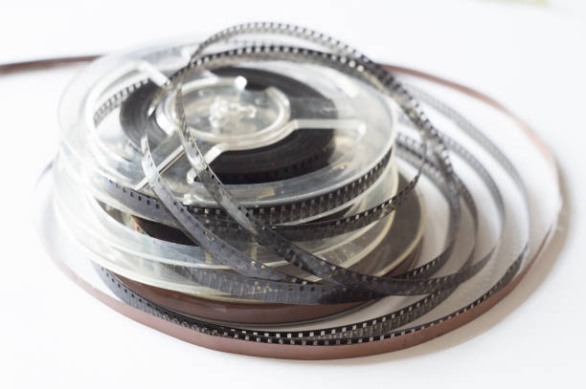
avdiovizualna dediščina

Slide 6
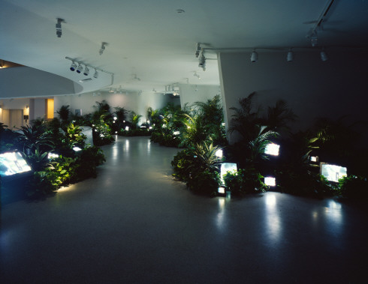
avdiovizualna dediščina
Nam June Paik, TV Garden, 1974, video instalacija

Slide 7
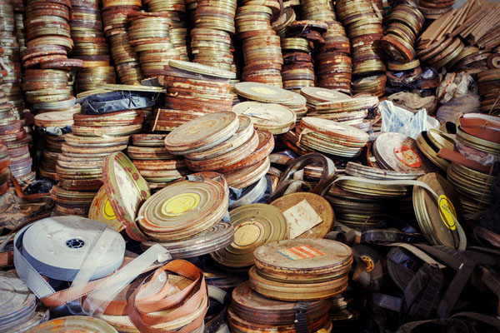
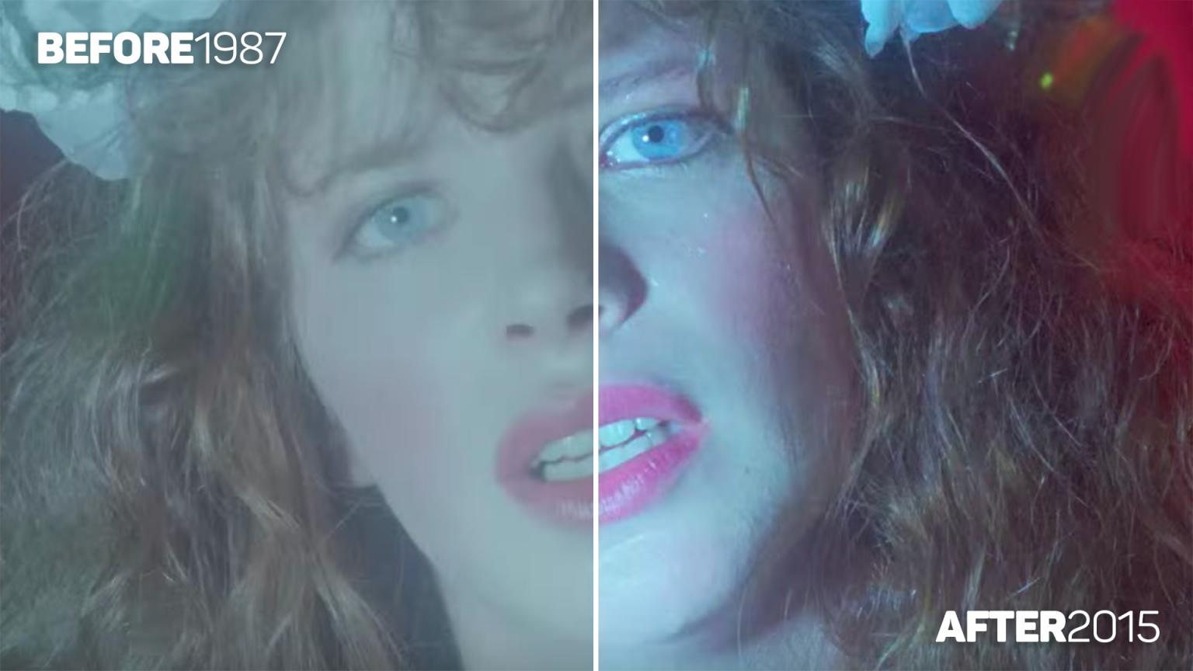
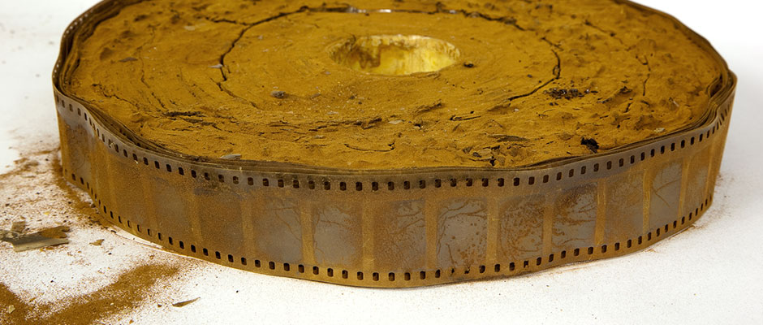
ANALOGNI FILM DIGITALNI FILM
(digitalizirani)

Slide 8
ANALOGNI FILM DIGITALNI FILM
(digitalizirani)
Slovenski filmski arhiv pri Arhivu Slovenije
Slovenska kinoteka
Radiotelevizija Slovenija
Slovenski filmski center

Slide 9
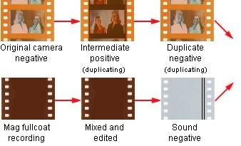
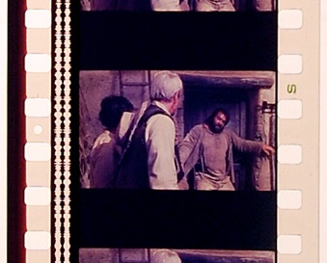

Slide 10
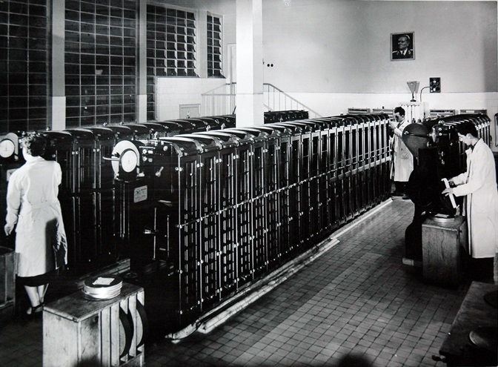
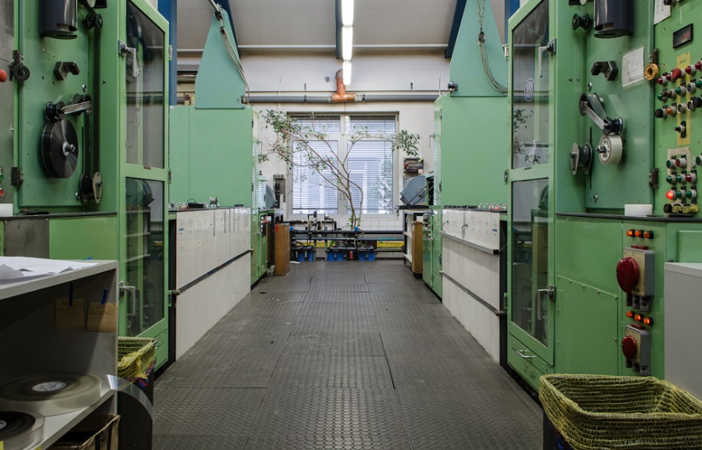
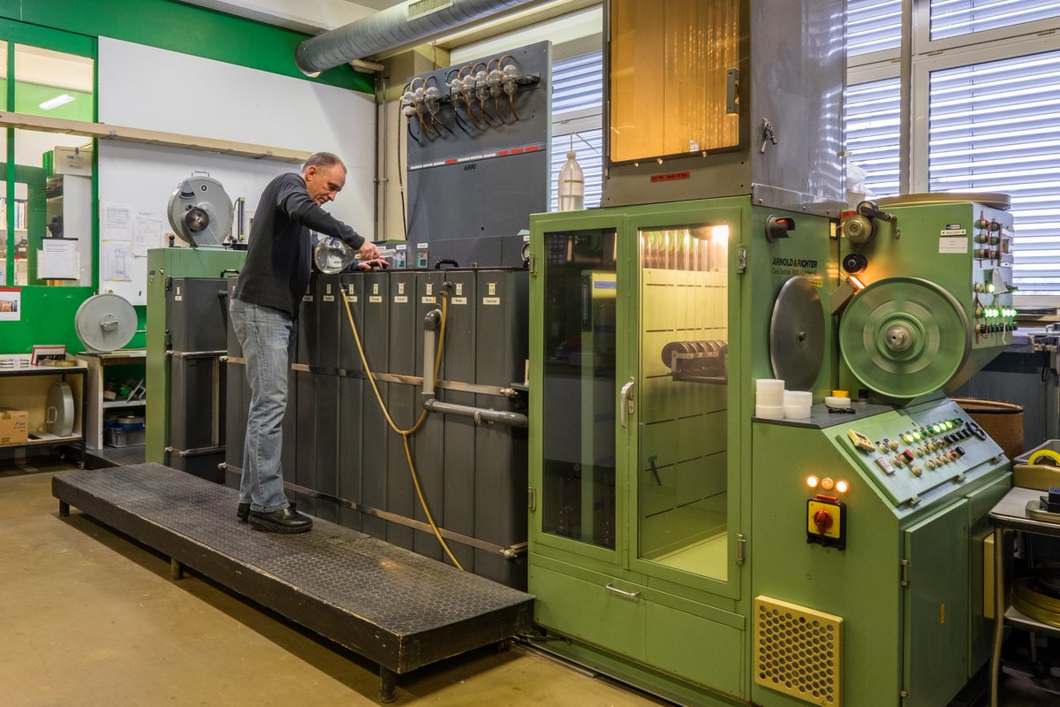

Slide 11
KONSERVIRANJE
̶̶̶̶̶̶̶̶̶̶̶̶
RESTAVRIRANJE
̶̶̶̶
MED OHRANJANJEM IN PRIKAZOVANJEM
̶̶̶̶
ZBIRKE FILMSKIH ARHIVOV
̶̶̶̶
KDO JE KONSERVATOR-RESTAVRATOR FILMSKE DEDIŠČINE?

Slide 12
Preventivna konservacija je vrsta splošnih ukrepov, s katerimi učinkovito in celovito skrbimo za predmete kulturne dediščine in jo z ustvarjanjem optimalnih pogojev dolgoročno varujemo.
Aktivna konservacija je vrsta ukrepov, s katerimi neposredno in aktivno posegamo v vsak predmet posebej, da bi upočasnili njihovo nadaljnje propadanje.
Restavriranje pomeni neposredno poseganje v poškodovane predmete kulturne dediščine z namenom njihovega lažjega razumevanja ob sočasnem upoštevanju njihove estetske, zgodovinske in fizične celovitosti.
Vir: Kodeks konservatorsko-restavratorske etike, Društvo restavratorjev Slovenije.

Slide 13
Preventivna konservacija je vrsta splošnih ukrepov, s katerimi učinkovito in celovito skrbimo za predmete kulturne dediščine in jo z ustvarjanjem optimalnih pogojev dolgoročno varujemo.
Aktivna konservacija je vrsta ukrepov, s katerimi neposredno in aktivno posegamo v vsak predmet posebej, da bi upočasnili njihovo nadaljnje propadanje.
Restavriranje pomeni neposredno poseganje v poškodovane predmete kulturne dediščine z namenom njihovega lažjega razumevanja ob sočasnem upoštevanju njihove estetske, zgodovinske in fizične celovitosti.
Vir: Kodeks konservatorsko-restavratorske etike, Društvo restavratorjev Slovenije.

Slide 14
Konserviranje-restavriranje filmske dediščine
ohranjanje izvornih materialov
preventivna konservacija
minimalno rokovanje
izdelava kopij za dostop

Slide 15
KONSERVIRANJE
̶̶̶̶̶̶̶̶̶̶̶̶
RESTAVRIRANJE
̶̶̶̶
MED OHRANJANJEM IN PRIKAZOVANJEM
̶̶̶̶
ZBIRKE FILMSKIH ARHIVOV

Slide 16
KONSERVIRANJE
̶̶̶̶
RESTAVRIRANJE
̶̶̶̶
MED OHRANJANJEM IN PRIKAZOVANJEM
̶̶̶̶
ZBIRKE FILMSKIH ARHIVOV

Slide 17
KONSERVIRANJE filma pomeni izvajanje ukrepov na izvornih filmskih nosilcih in ustvarjanje optimalnih pogojev za njihovo dolgoročno hranjenje z namenom, da bi upočasnili propadanje.

Slide 18
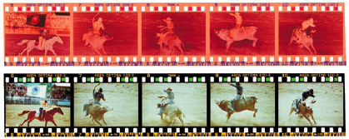
KONSERVIRANJE
identifikacija
negativ – pozitiv
intermediati
obračilni trak

Slide 19
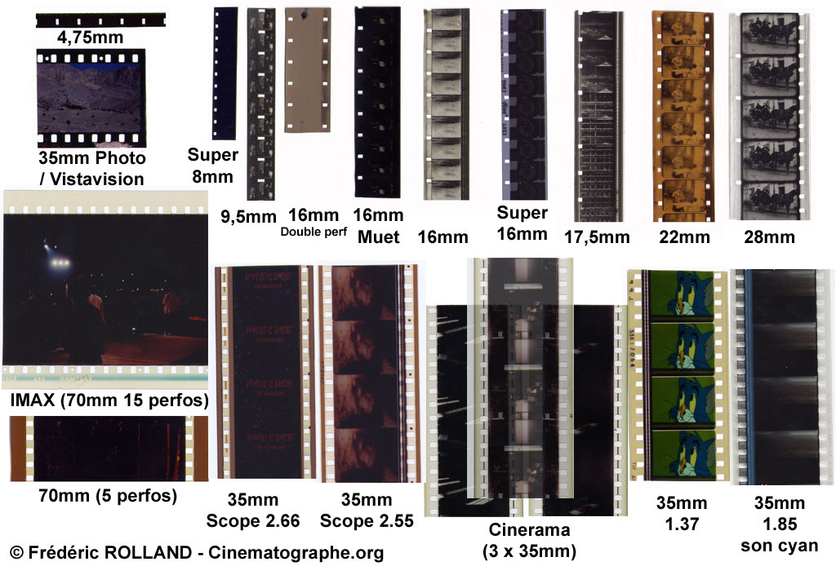
KONSERVIRANJE
identifikacija slike
barvni – črnobeli
70-mm, 35-mm, 16-mm, 8-mm,
S8-mm, 9.5-mm
format slike (aspect ratio)

Slide 20
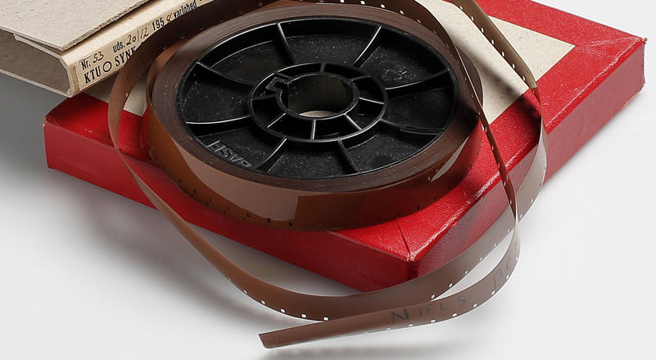
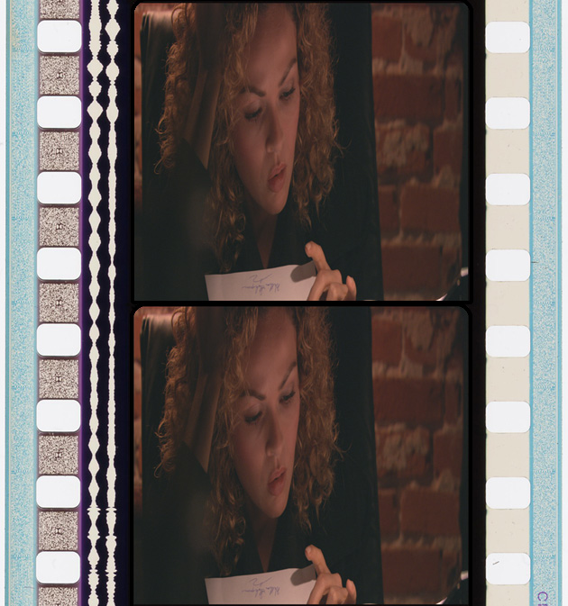
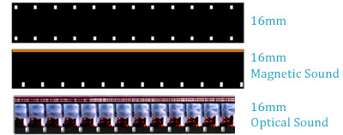
KONSERVIRANJE
identifikacija zvoka
nemi ali zvočni film
magnetni ali optični zvočni zapis

Slide 21
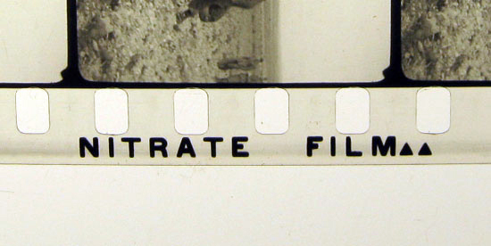
KONSERVIRANJE
identifikacija materiala
nitrat
diacacetat
triacetat
poliester

Slide 22
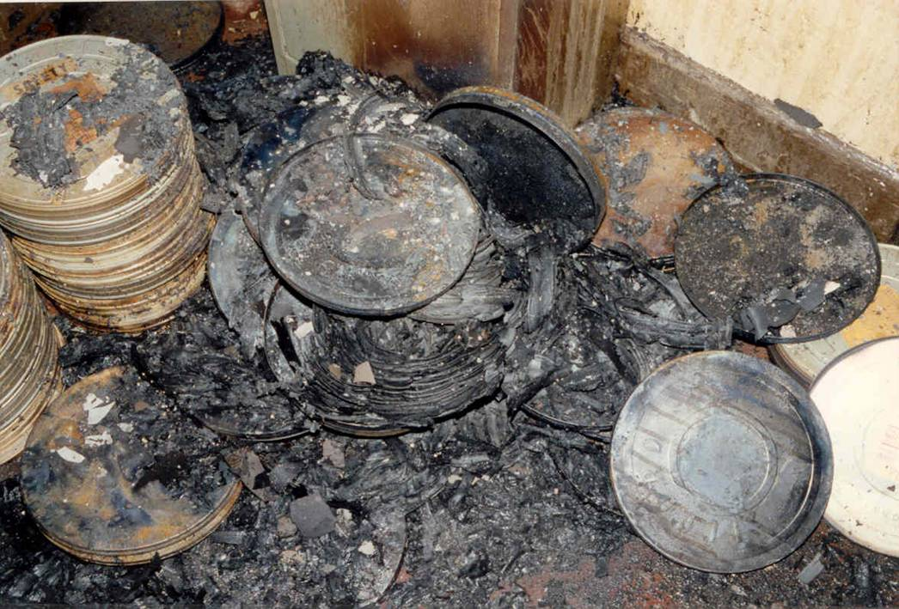
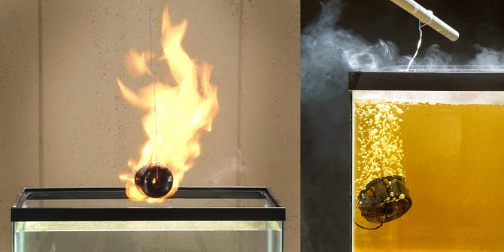
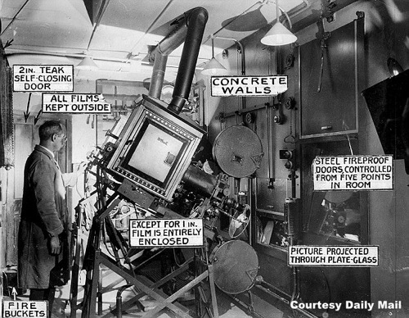
KONSERVIRANJE
nitratni celuloidni trak – do 1951

Slide 23
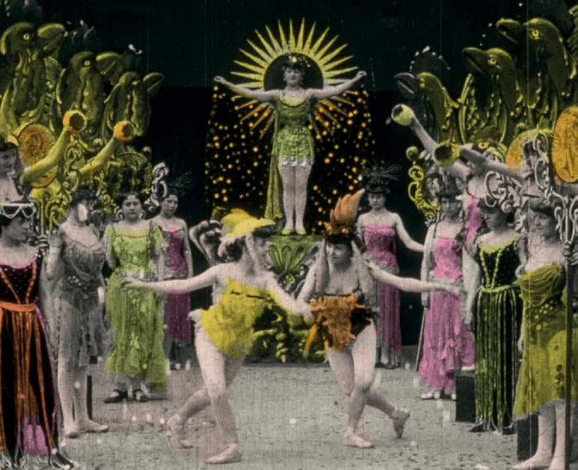
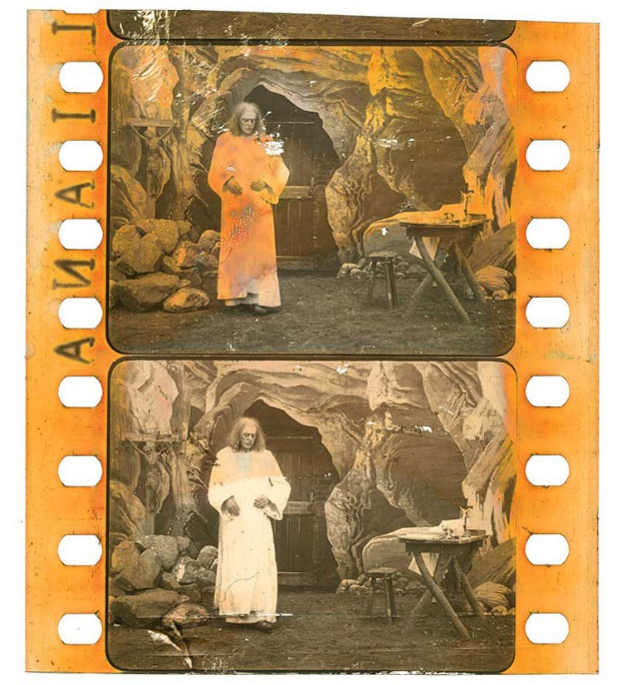
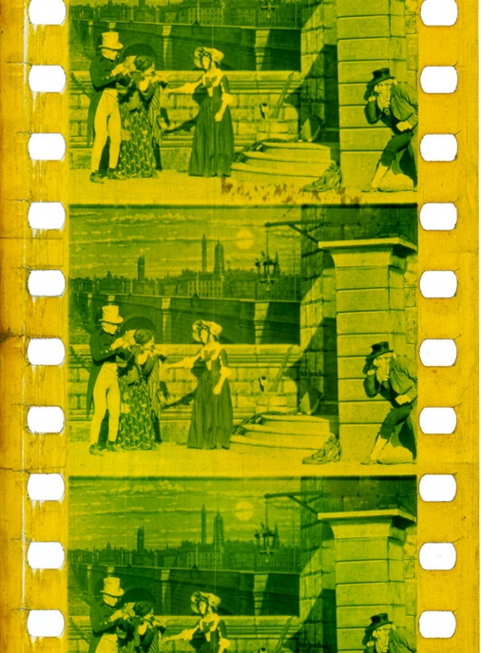
KONSERVIRANJE
identifikacija barvne tehnike
ročno obarvan
šablonsko obarvan
„tinting“
„toning“
aditivni in subtraktivni barvni sistem
https://www.youtube.com/watch?v=rSRKTnjgpcs

Slide 24
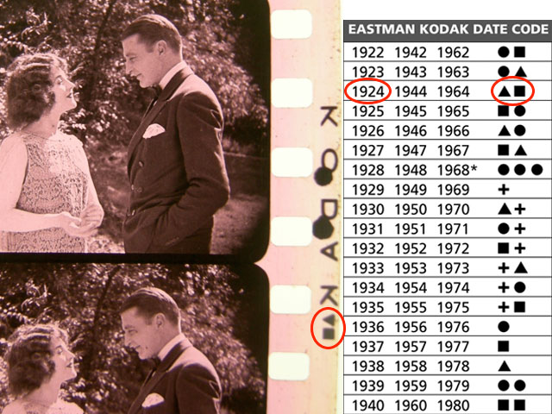
KONSERVIRANJE
datiranje filmskega traku
„Edge codes“

Slide 25
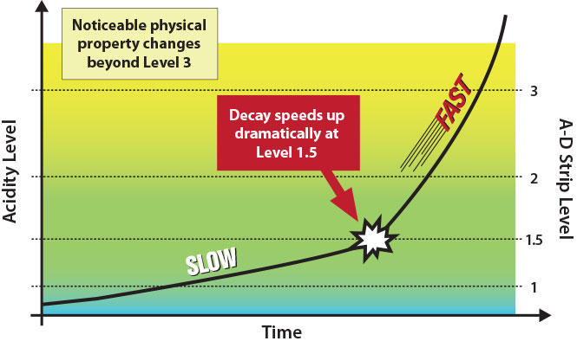
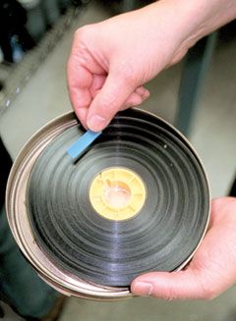
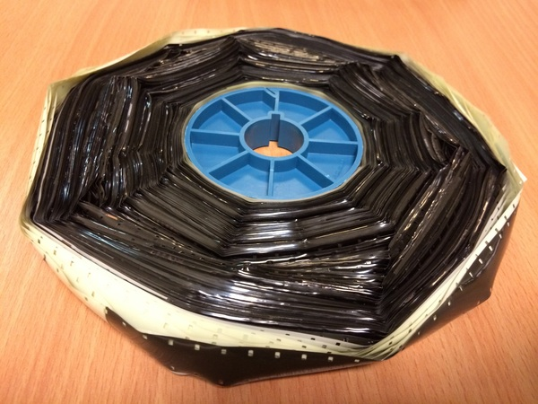
KONSERVIRANJE
diagnostika
vinegarjev sindrom

Slide 26
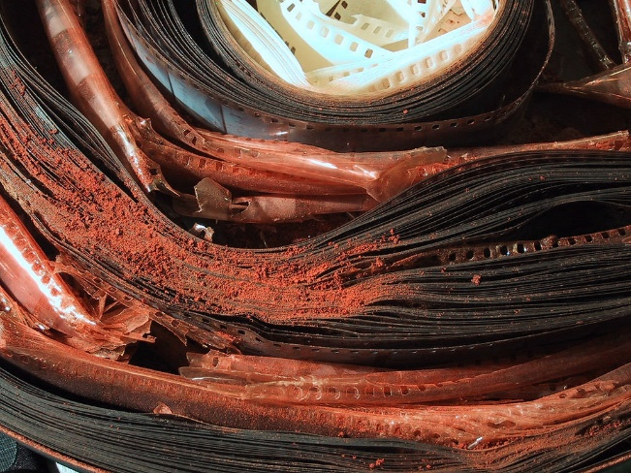
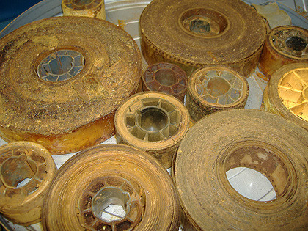
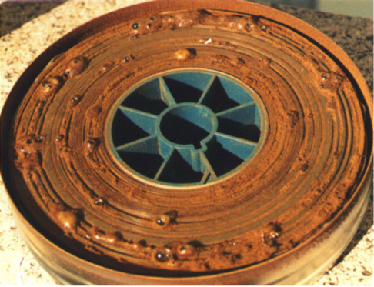
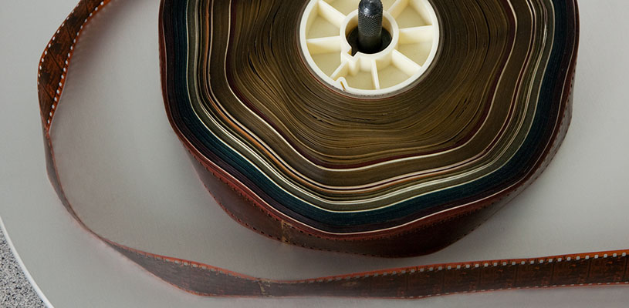
KONSERVIRANJE
diagnostika
propadanje emulzije – bledenje slike
plesen
propadanje celuloidnega nosilca
zvijanje, krčenje
odstopanje emulzije
raztrganine
praske

Slide 27
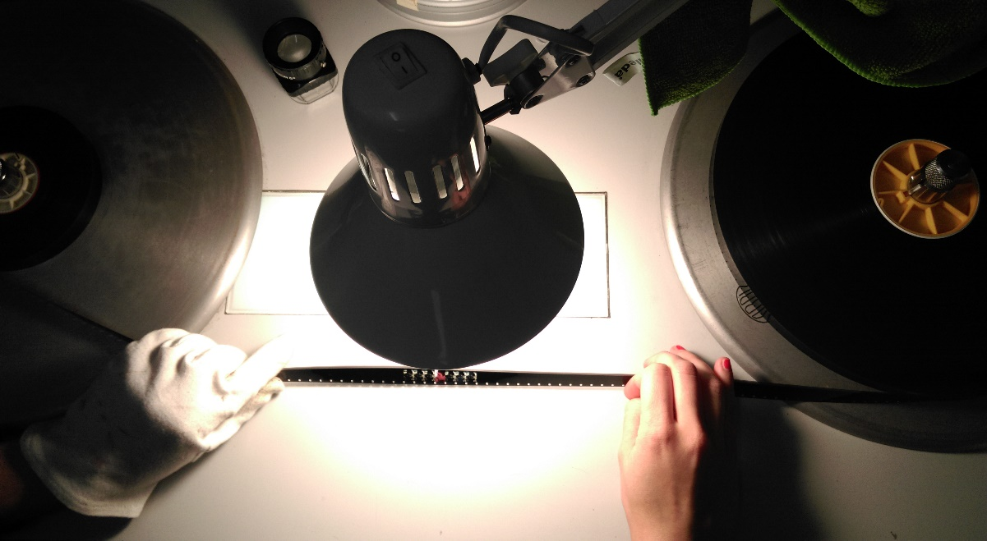
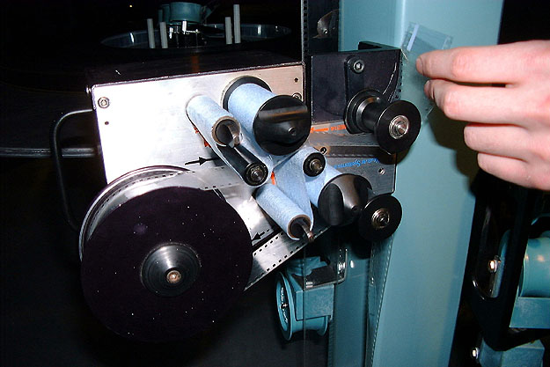
KONSERVIRANJE
čiščenje filmskega traku

Slide 28
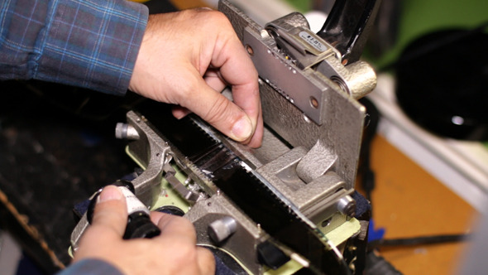
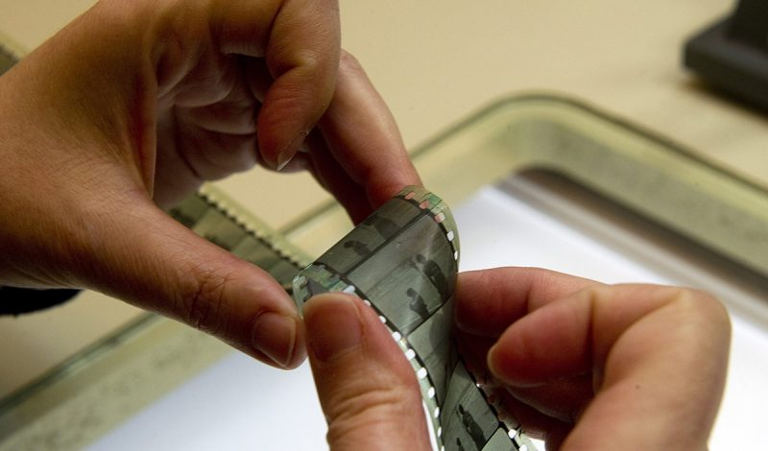
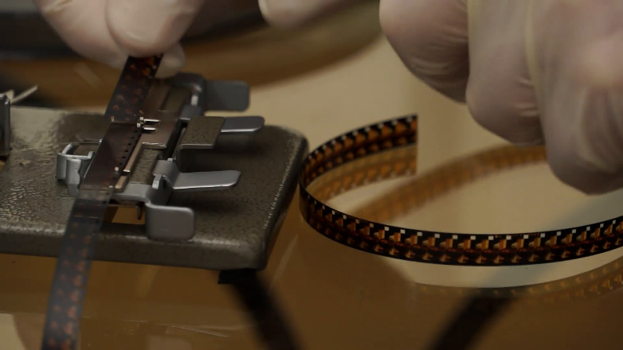
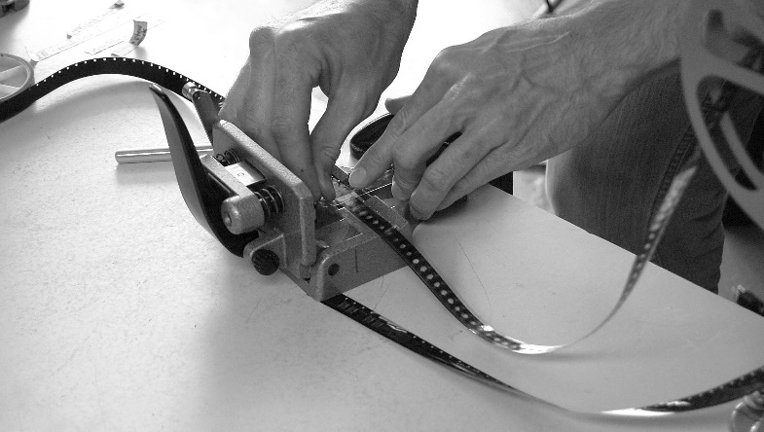
KONSERVIRANJE
lepljenje zlomljenih perforacij in spojev

Slide 29
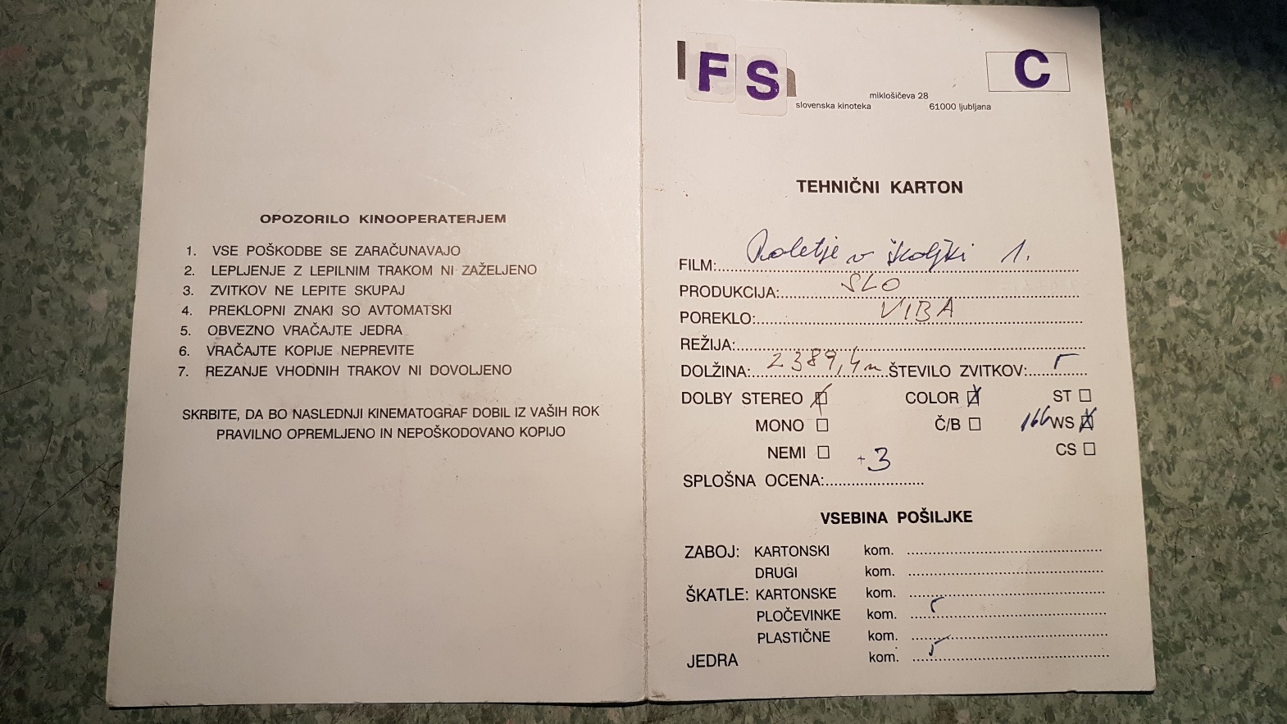
KONSERVIRANJE
dokumentacija

Slide 30
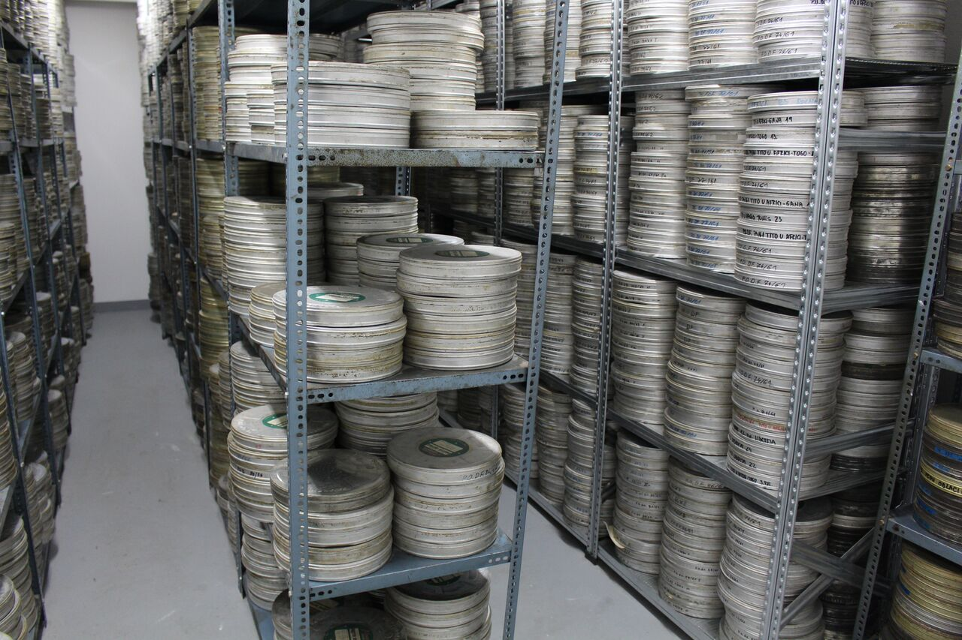
KONSERVIRANJE
vzdrževanje klimatskih pogojev

Slide 31
KONSERVIRANJE
̶̶̶̶̶̶̶̶̶̶̶̶
RESTAVRIRANJE
̶̶̶̶
MED OHRANJANJEM IN PRIKAZOVANJEM
̶̶̶̶
ZBIRKE FILMSKIH ARHIVOV

Slide 32
KONSERVIRANJE
̶̶̶̶
RESTAVRIRANJE
̶̶̶̶
MED OHRANJANJEM IN PRIKAZOVANJEM
̶̶̶̶
ZBIRKE FILMSKIH ARHIVOV

Slide 33
RESTAVRIRANJE filma pomeni izvajanje posegov, s katerimi je obnovljeno določeno zgodovinsko stanje filma z namenom njegove dostopnosti, razumevanja, in ohranjanja estetske celovitosti.
analogna restavracija (laboratorij) digitalna restavracija
Kaj je ORIGINAL oziroma IZVORNA VERZIJA FILMA?

Slide 34
RESTAVRIRANJE
Pred izvedbo restavratorskega posega:
raziskovalni del, pregled obstoječih materialov
izbor materiala – izvorni in referenčni
priprava filmskega traku

Slide 35
RESTAVRIRANJE Twice a Man, Gregory Markopoulos, 1963
Izvorni obračilni trak, 16-mm
Kopija II, 16-mm
(Cinémathèque royale de Belgique,
Brussels)
Kopija III, 16-mm
(EYE Film Instituut Nederland,
Amsterdam)
Kopija I, 16-mm
(Austrian Filmmuseum, Vienna)
Kopija IV, 16-mm
(Nasjonalbiblioteket, Oslo)

Slide 36
RESTAVRIRANJE Twice a Man, Gregory Markopoulos, 1963

Slide 37
RESTAVRIRANJE Twice a Man, Gregory Markopoulos, 1963

Slide 38
RESTAVRIRANJE Twice a Man, Gregory Markopoulos, 1963

Slide 39
RESTAVRIRANJE Twice a Man, Gregory Markopoulos, 1963

Slide 40
RESTAVRIRANJE Twice a Man, Gregory Markopoulos, 1963

Slide 41
RESTAVRIRANJE Twice a Man, Gregory Markopoulos, 1963

Slide 42
RESTAVRIRANJE Twice a Man, Gregory Markopoulos, 1963

Slide 43
RESTAVRIRANJE Twice a Man, Gregory Markopoulos, 1963

Slide 44
RESTAVRIRANJE Twice a Man, Gregory Markopoulos, 1963

Slide 45
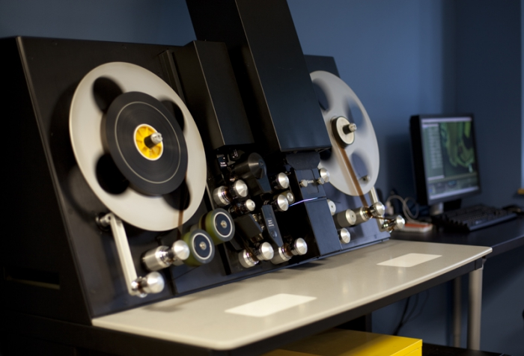
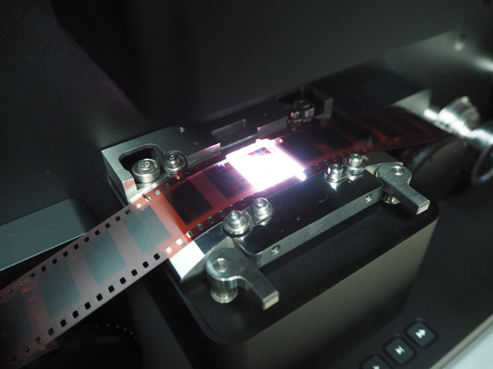
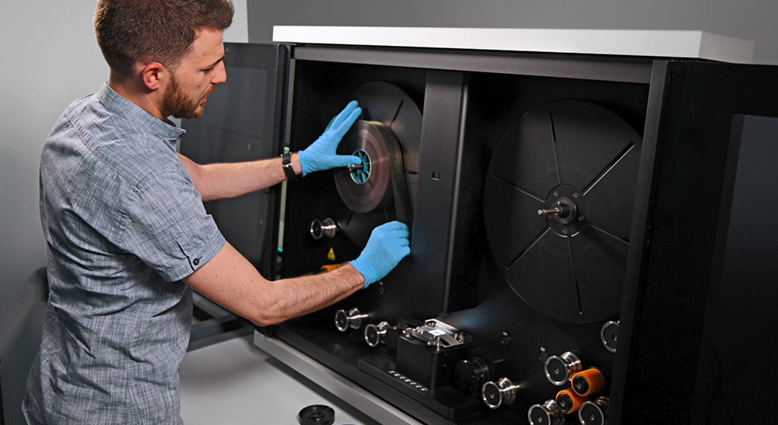
RESTAVRIRANJE
digitalizacija

Slide 46
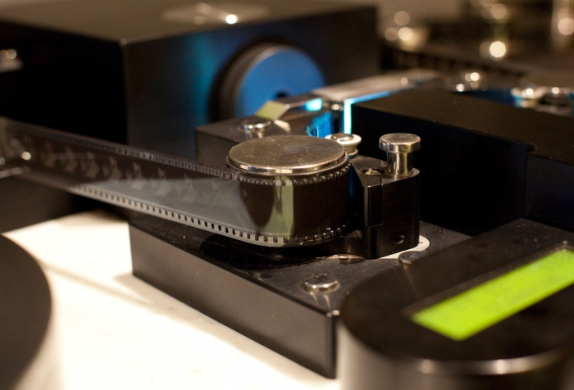
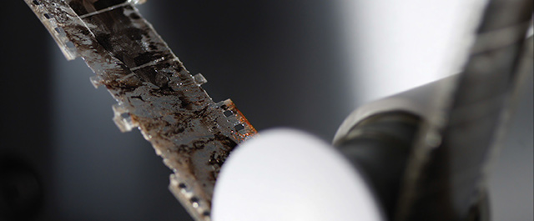
RESTAVRIRANJE
digitalizacija
prenos traku

Slide 47
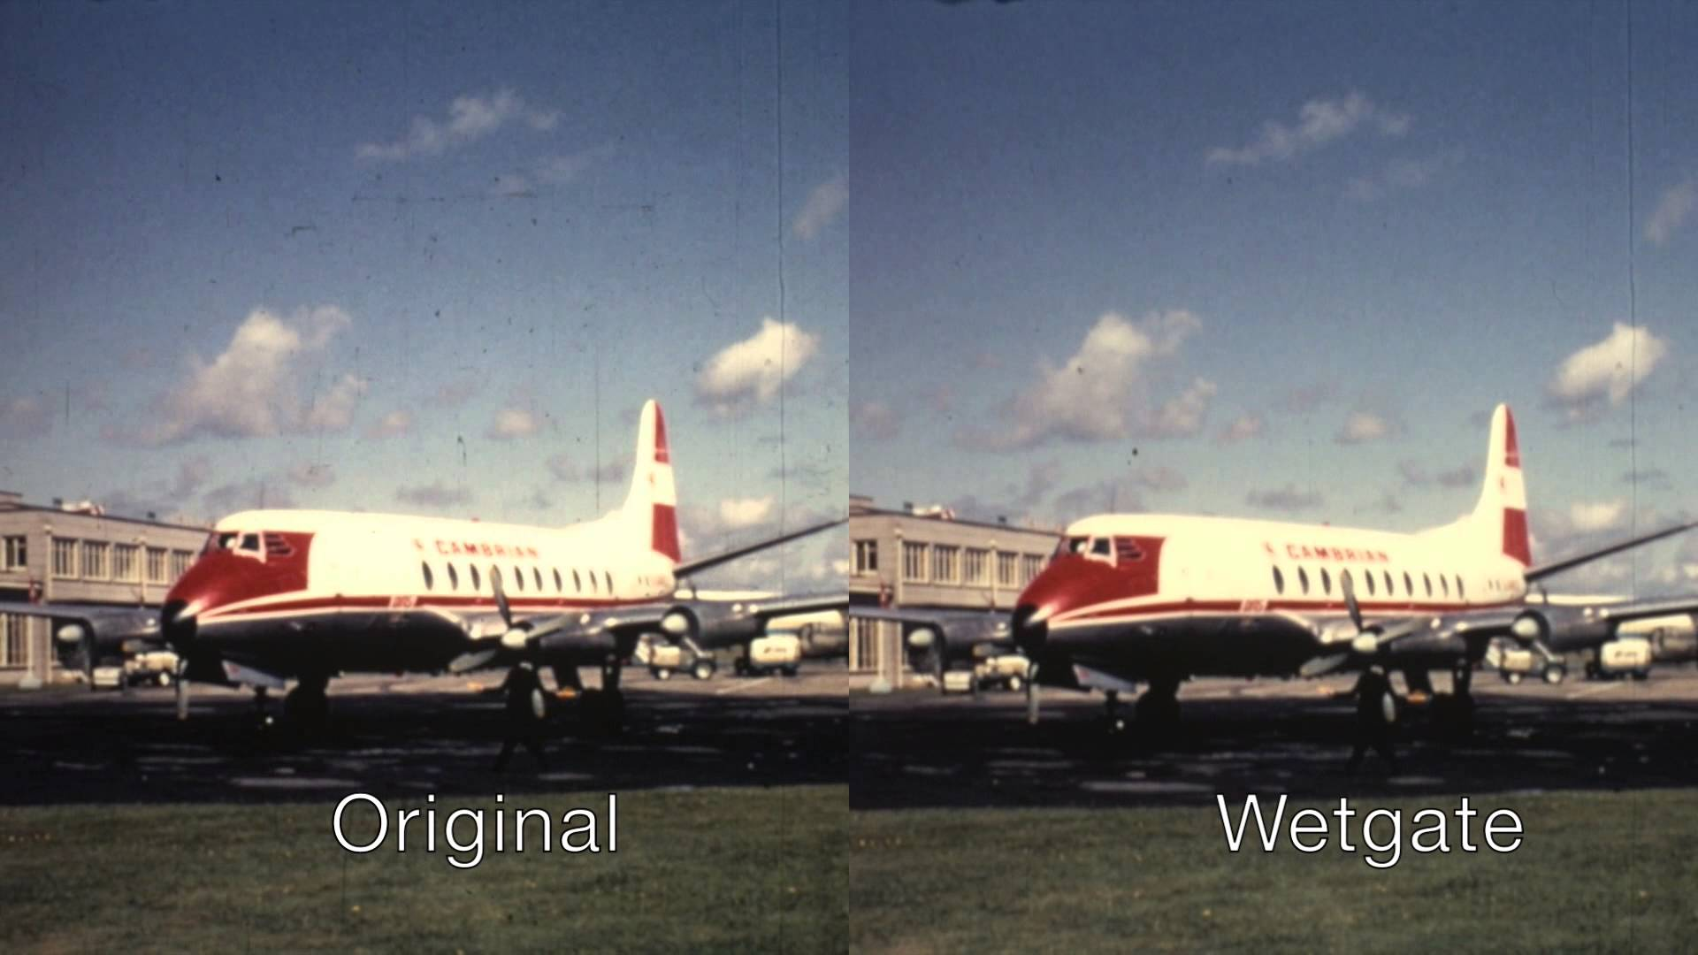
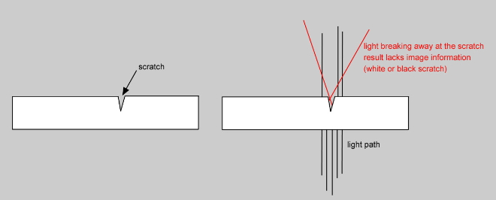
RESTAVRIRANJE
digitalizacija
„wet-gate“ skeniranje

Slide 48
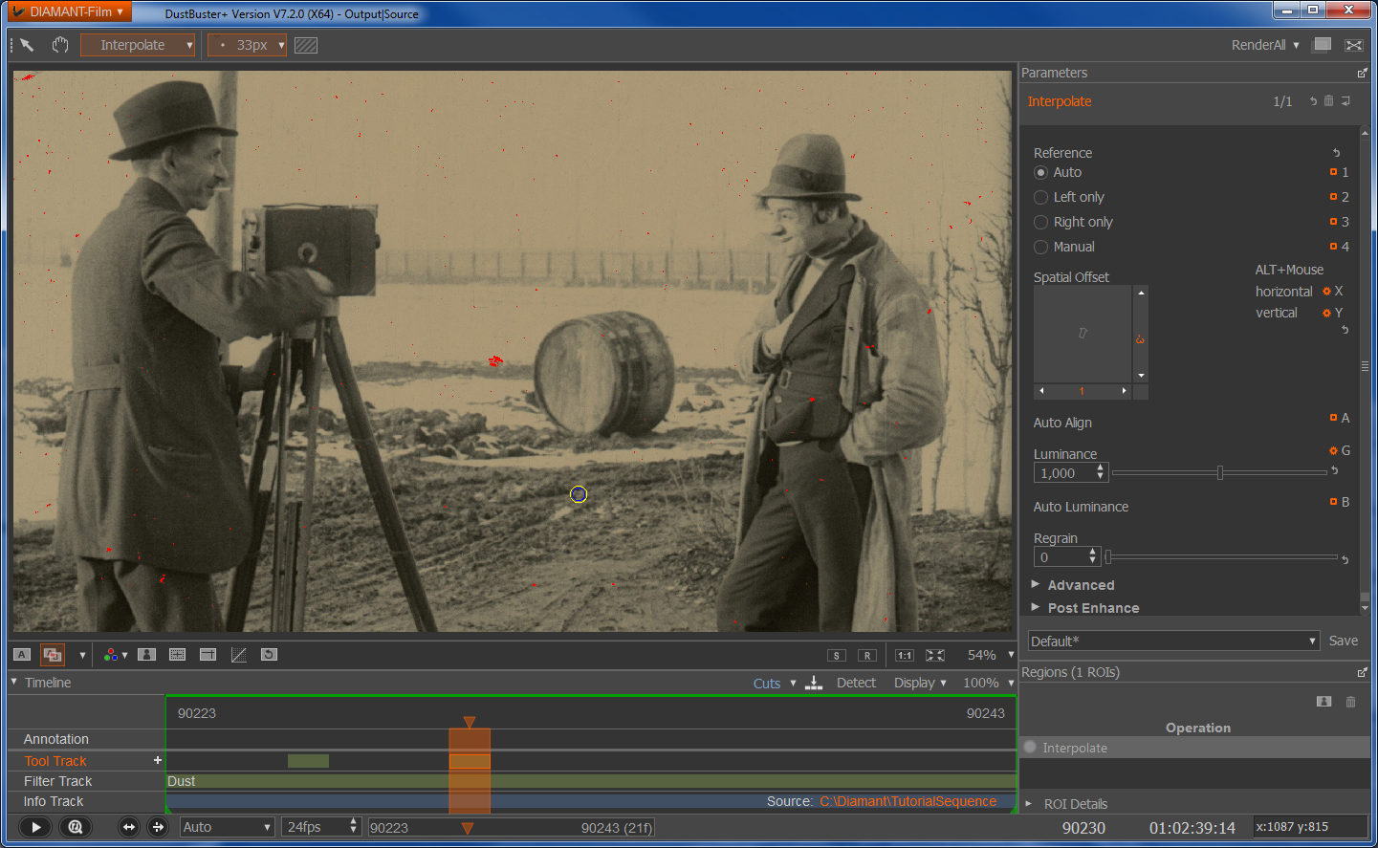
RESTAVRIRANJE

Slide 49
RESTAVRIRANJE
digitalna restavracija
stabilizacija slike
uravnavanje svetlobnega utripanja
čiščenje
odstranjevanje prask in odrgnin
retuša

Slide 50
RESTAVRIRANJE digitalna restavracija

Slide 51
RESTAVRIRANJE digitalna restavracija

Slide 52
RESTAVRIRANJE digitalna restavracija

Slide 53
RESTAVRIRANJE digitalna restavracija

Slide 54
RESTAVRIRANJE digitalna restavracija

Slide 55
RESTAVRIRANJE digitalna restavracija

Slide 56
RESTAVRIRANJE digitalna restavracija

Slide 57
RESTAVRIRANJE digitalna restavracija

Slide 58
RESTAVRIRANJE digitalna restavracija

Slide 59
RESTAVRIRANJE digitalna restavracija

Slide 60
RESTAVRIRANJE digitalna restavracija

Slide 61
RESTAVRIRANJE
digitalna restavracija
https://www.youtube.com/watch?v=8Gz50OlxCEY

Slide 62
RESTAVRIRANJE
digitalna restavracija
barvna in svetlobna korekcija
izdelava prikazovalne kopije
hranjenje izvornih datotek in projekta (dokumentacija!)

Slide 63
RESTAVRIRANJE
digitalna restavracija
koliko posegati v film? Sodelovanje z avtorji
+ -
določitev verzije restavriranega filma:
1. Film, ki je v restavratorjevih rokah.
2. Film, ki si ga je ogledalo prvo občinstvo.
3. Film, ki si ga je ogledalo kasnejše občinstvo.
4. Film po avtorjevih namerah.
5. Film, ki naj bi si ga ogledalo sodobno občinstvo.
6. Nova verzija, predelava izvornega filma s strani sodobnega umetnika.
7. Verzija za komercialno eksploatacijo.
Mark-Paul Meyer in Paul Read, Restoraion of Motion Picture, Butterworth-Heineman, 2000.

Slide 64
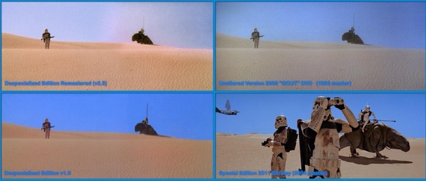
RESTAVRIRANJE
“It’s like this is the movie I wanted it to be, and I’m sorry if you saw half a completed film and fell in love with it,” he said. “But I want it to be the way I want it to be.”
George Lucas, Star Wars (1978)

Slide 65
KONSERVIRANJE
̶̶̶̶̶̶̶̶̶̶̶̶
RESTAVRIRANJE
̶̶̶̶
MED OHRANJANJEM IN PRIKAZOVANJEM
̶̶̶̶
ZBIRKE FILMSKIH ARHIVOV

Slide 66
KONSERVIRANJE
̶̶̶̶
RESTAVRIRANJE
̶̶̶̶
MED OHRANJANJEM IN PRIKAZOVANJEM
̶̶̶̶
ZBIRKE FILMSKIH ARHIVOV

Slide 67
MED OHRANJANJEM IN PRIKAZOVANJEM
ohranjanje analognega filmskega traku ohranjanje digitalnih datotek

Slide 68
ANALOGNI FILM DIGITALNI FILM
(digitalizirani)
izvorni nosilec avdiovizualnega zapisa dostopnost
dolgotrajna obstojnost (digitalizacija dvoran in medijev)
filmski medij kot umetnost razvita tehnologija restavracije

Slide 69
MED OHRANJANJEM IN PRIKAZOVANJEM
vzdrževanje digitalnega arhiva
ingest
validation & fixity
metadata
arhivski paket

Slide 70
MED OHRANJANJEM IN PRIKAZOVANJEM
vzdrževanje digitalnega arhiva in nevarnosti:
poškodovana strojna in programska oprema
ZASTARELOST strojne in programske opreme!
poškodbe datotek
MIGRACIJA!

Slide 71
MED OHRANJANJEM IN PRIKAZOVANJEM
ANALOGNA FILMSKA PROJEKCIJA

Slide 72
MED OHRANJANJEM IN PRIKAZOVANJEM
Nova svetloba
„S projekcijami filmov odpiramo vrata v arhivske
depoje in gledamo filmske naslove, ki dandanes
lahko znova zaživijo – zahvaljujoč tradiciji filmske
restavracije. Prostor na platnu nikakor ni
namenjen digitalno izčiščenim podobam v visoki
resoluciji, pač pa se temu zoperstavljamo in
razmišljamo tako o prednostih kot o pasteh, ki
spremljajo tehnologijo za digitalno restavracijo.“

Slide 73
KONSERVIRANJE
̶̶̶̶̶̶̶̶̶̶̶̶
RESTAVRIRANJE
̶̶̶̶
MED OHRANJANJEM IN PRIKAZOVANJEM
̶̶̶̶
ZBIRKE FILMSKIH ARHIVOV

Slide 74
KONSERVIRANJE
̶̶̶̶̶̶̶̶̶̶̶̶
RESTAVRIRANJE
̶̶̶̶
MED OHRANJANJEM IN PRIKAZOVANJEM
̶̶̶̶
ZBIRKE FILMSKIH ARHIVOV

Slide 75
ZBIRKE FILMSKIH ARHIVOV
kanonizacija filmov in digitalizacija
različni pristopi glede na filmske zvrsti
(Mark Toscano – Preservationist Insanity)

Slide 76
ZBIRKE FILMSKIH ARHIVOV
zbirka domačega/družinskega filma

Slide 77
ZBIRKE FILMSKIH ARHIVOV domači film - 8, S8, 16 mm

Slide 78
ZBIRKE FILMSKIH ARHIVOV domači film - 8, S8, 16 mm
ZGODBE IZ OMARE
Zbiramo domače filme na 8, S8 in 16 mm traku!

Slide 79
KONSERVIRANJE
̶̶̶̶̶̶̶̶̶̶̶̶
RESTAVRIRANJE
̶̶̶̶
MED OHRANJANJEM IN PRIKAZOVANJEM
̶̶̶̶
ZBIRKE FILMSKIH ARHIVOV

